Slide 1
프로그래머스 인공지능 데브코스
GAN KAGGLE 경진대회 보고서
Project A2팀 김재현 손태희 이강욱 이원재

Slide 2
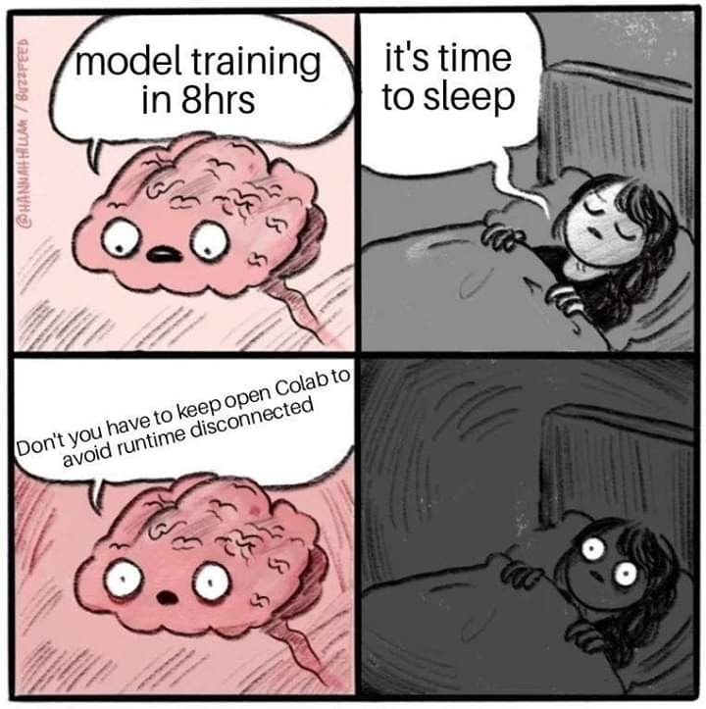
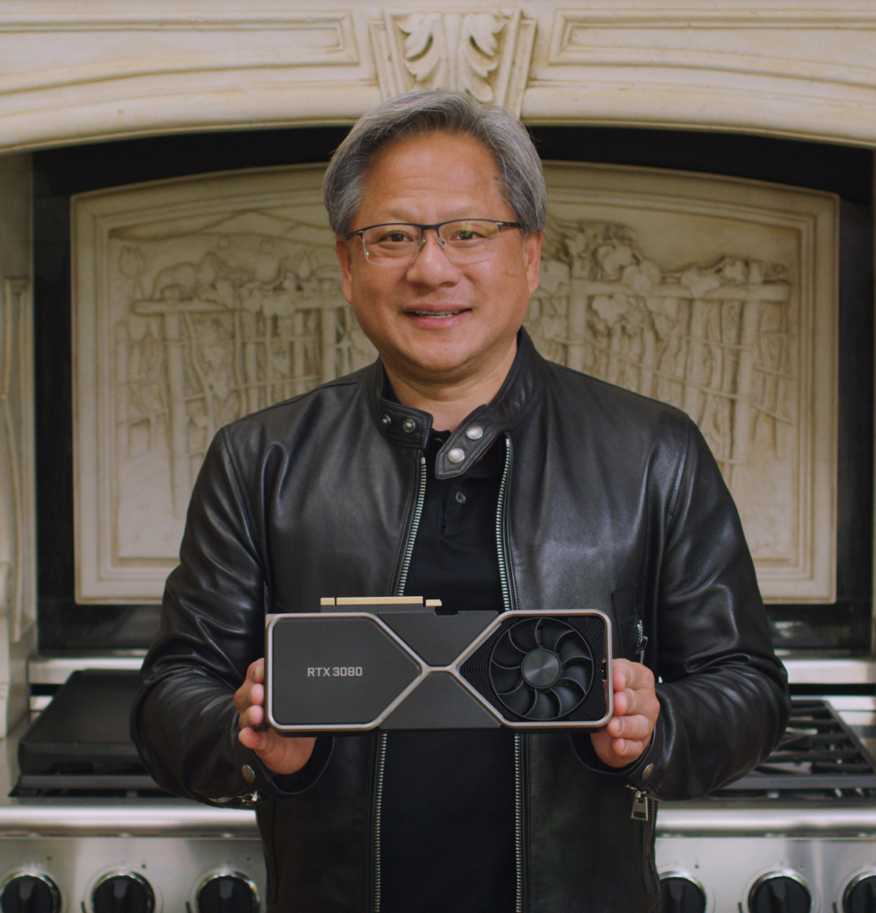
실험환경 - 하드웨어
코랩은 속도가 느려 기본모델 100 Epoch 돌리는데 9000초 소요
심지어 실험 중간에 세션이 죽어버리는 현상도 있어서 불안
클라우드를 쓰지 않고 자택에서 고성능 하드웨어로 실험 환경 구성
코랩보다 4배 이상 빠른 속도로 다양한 실험을 안정적으로 할 수 있었음
"The more you buy, the more you save"

Slide 3
실험환경 - 코드
코드를 수정해서 실험을 쉽고 체계적으로 할 수 있도록 함
원시적이나마 모델 버전관리를 할 수 있게 했음
원하는 Epoch 주기마다 FID 점수 측정 및 기록 자동화
이를 통해 시각화가 가능해지고 과적합되었다고 판단 시에 실험 조기 종료 가능
또한 필요시에 하던 실험에 이어서 추가적인 Epoch 실행 가능할 수 있게 했음
FID점수가 좋을 때 모델 매개변수를 분류해서 자동저장할 수 있게 했음
여러 실험을 예약해놓고 본인이 자는 중에도 자동으로 실험을 할 수 있게 했음

Slide 4
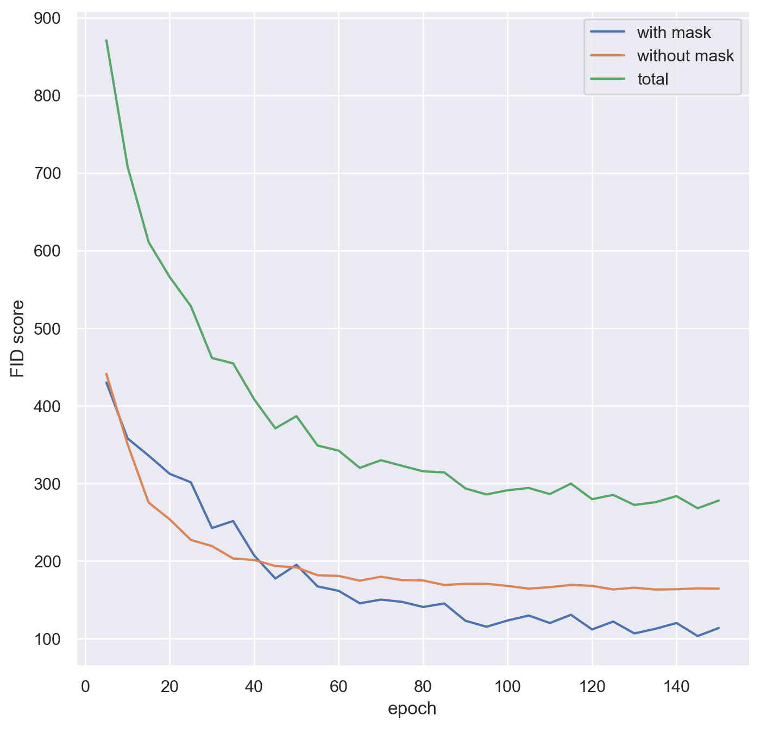
100 이상의 Epoch 시도
100 이상 Epoch에서의 학습잠재력을 확인했음

Slide 5
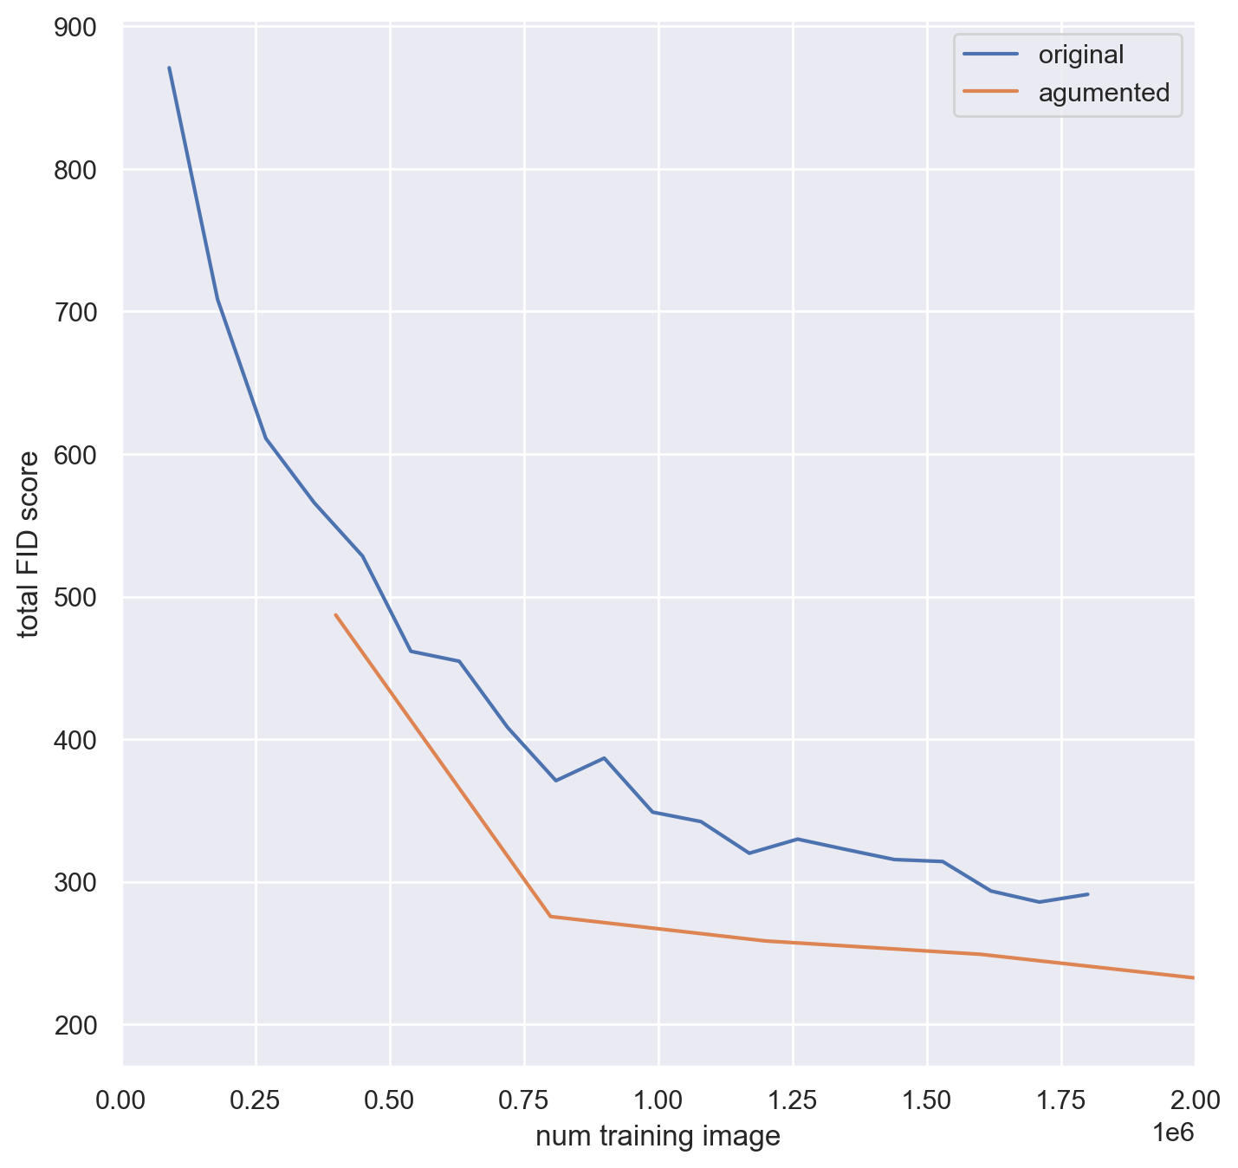
데이터 증대
원본 데이터는 훈련 18000개, 테스트 2000개로 구성
우리 대부분은 별 생각 없이 훈련용 18000개만 사용했었음
그러나 사실 우리의 작업은 훈련/테스트 구분이 의미가 없음
테스트데이터까지 훈련용으로 사용해서 20000개로 증대
그리고 이미지 좌우반전만으로 훈련 데이터 40000개로 증대
기타 증대기법은 이번 주제랑 안맞는다고 생각해서 생략
노이즈, 기울이기, 자르기 등
결과:
Epoch당 점수 뿐 아니라 Batch당 점수도 크게 향상됨을 확인
데이터수가 크게 늘었기 때문에 Epoch당 점수가 오르는 것은 당연
이후 진행된 모든 실험은 증대시킨 데이터셋을 사용

Slide 6
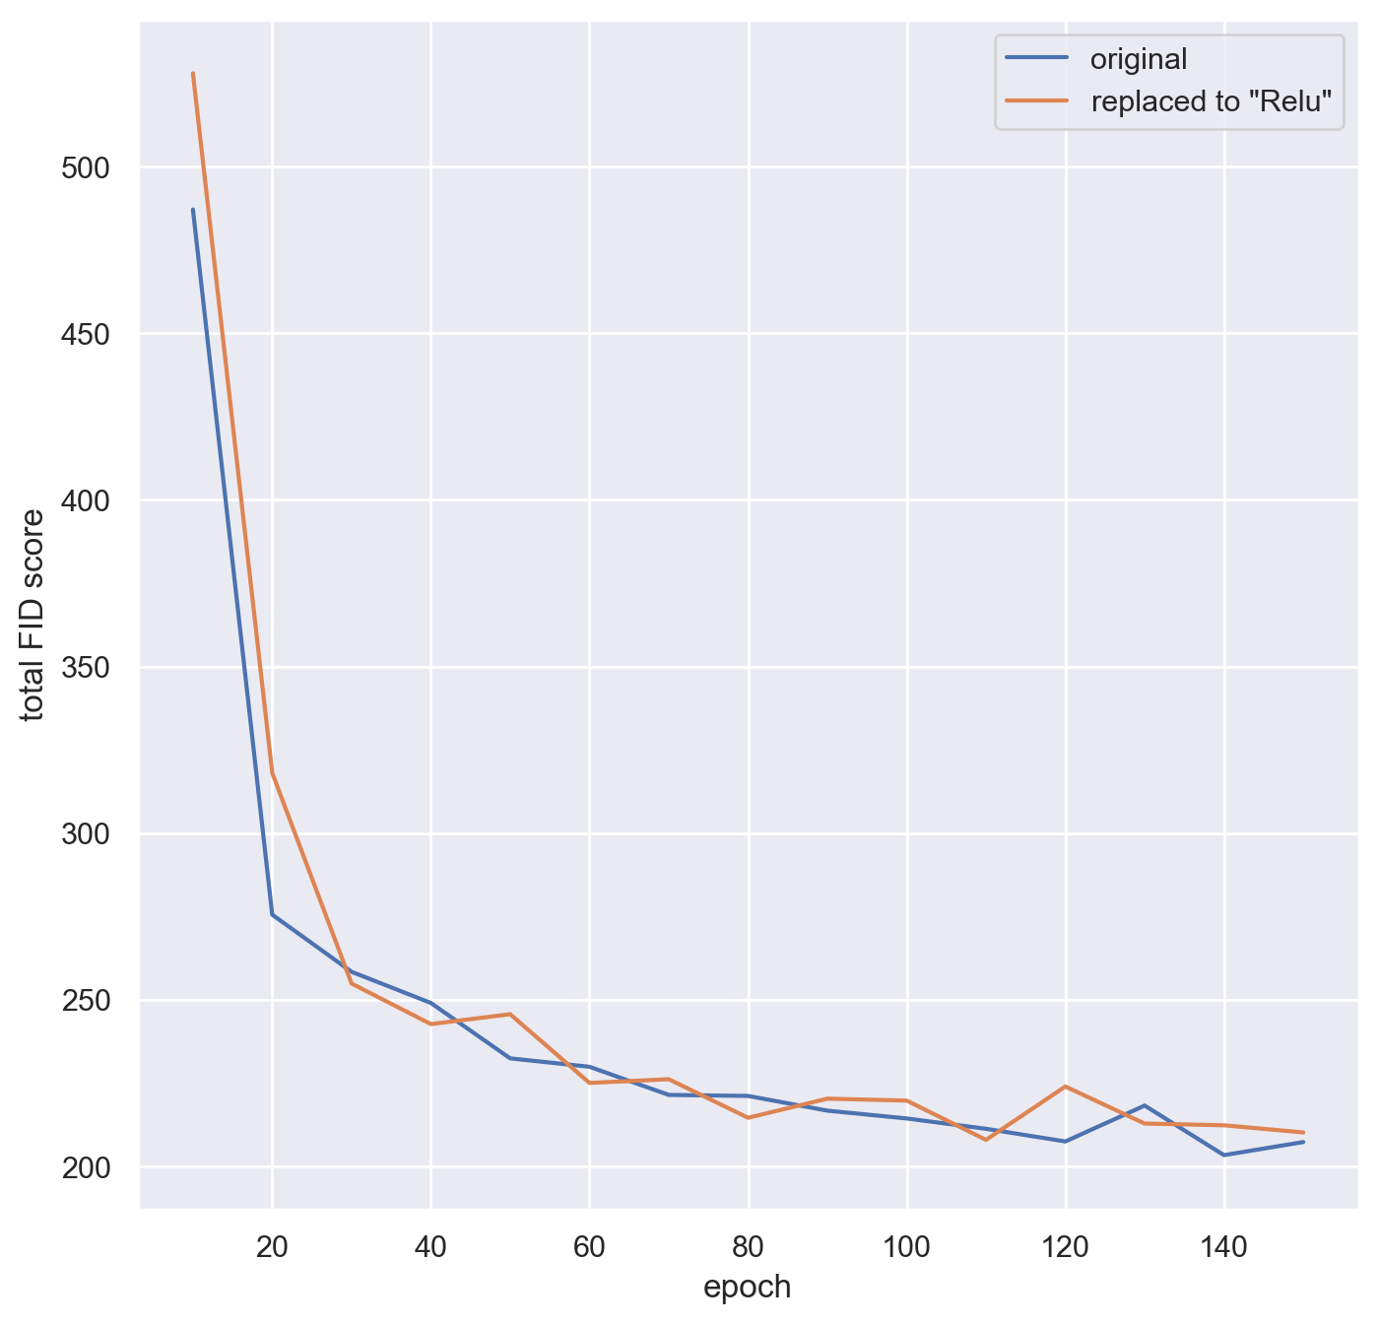
모델 수정
Generator의 활성화 함수를 LeakyReLU에서 ReLU로 교체
경과:
LeakyReLU는 Discriminator에만 유효하다는 칼럼을 읽음
Generator의 활성화함수를 ReLU로 교체함
결과:
약간의 학습속도 향상
LeakyReLU에 비해 계산부하량이 조금 적은 ReLU 사용
그러나 눈에 띄는 성능향상은 없었음

Slide 7
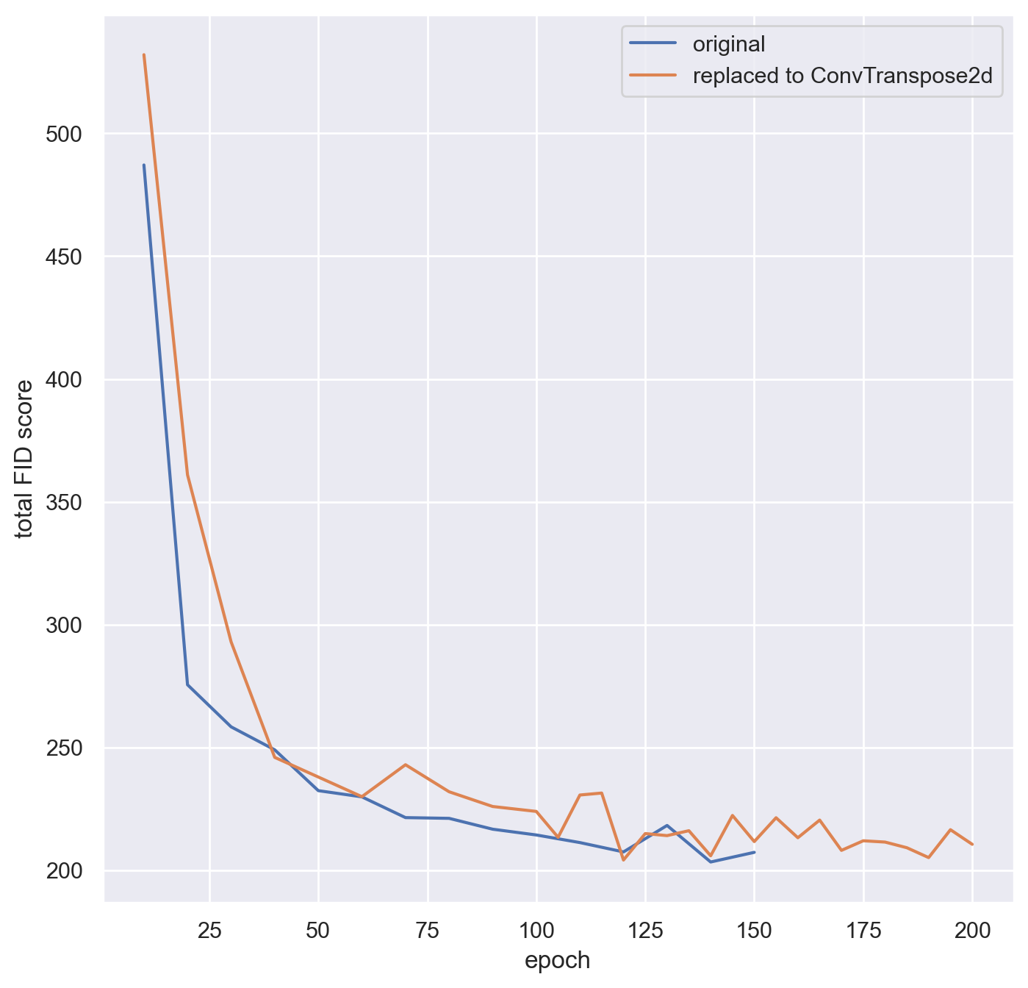
모델 수정
Generator의 Upsample함수를 ConvTranspose2D로 교체
경과:
단순 Upsample보다 ConvTranspose2D가 좋다는 칼럼을 읽음
Upsample함수를 ConvTranspose2D로 교체함
결과:
계산부하량이 크게 증가해 훈련시간이 늘어났음
수렴속도가 느려짐
이는 모델이 복잡해진 탓으로 이미 예상한 범위였음
다른모델들처럼 FID 점수가 210점대에서 수렴하지 않고 조금 더 학습이 진행됨을 확인, 실험 계속 진행

Slide 8
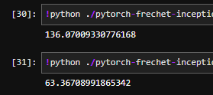

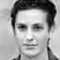
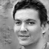
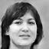

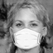

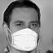
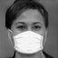
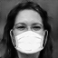
최종 결과
Total 199.43, Under 200 달성
without_mask: 136.07
with_mask: 63.36
체리피킹 없이 레이블별 생성된 순서대로 맨 앞의 5개씩 결과물 나열

Slide 9
결과 분석
GAN에 대한 이해도가 높지 않은 상황에서 GAN Model의 구성을 마구 건드려보는 것은 큰 도움이 안됐음
실험을 안정적/체계적으로 그리고 빠르게 여러 번 시행착오할 수 있도록 환경을 갖추는 것이 중요했음
데이터를 증대시킨 것이 가장 유효하게 작용했음

Slide 10
못한 것
FID 자체를 손실함수에 적용
Batch마다 FID를 측정해서 손실함수의 일부로써 적용하면 유효할 것이란 가설을 세웠음
그러기 위해선 FID 측정 코드를 본래 코드에 통합하는 작업이 필요했음
해당작업은 난이도도 높고 한정된 시간을 고려했을 때 리스크가 있다고 판단해서 중단
대신 원하는 주기마다 FID를 측정해서 기록하는 코드를 작성했음
다른 모델 사용
FID 점수가 잘 나온다는 최신 모델들에 대해 조사까지는 진행했음
그러나 GAN 중에 가장 간단한 DCGAN도 제대로 못다루고 있는 상황
다른 모델까지 손대는 것은 너무 큰 욕심이라고 생각했음
결정적으로 다른 모델들이 우리가 하는 작업에서 잘 작동한다는 보장이 없었음

Slide 11
EOD
제출되지 않은 실험코드/기록 기타 유틸리티 코드등은 손태희의 GITHUB에 업로드하겠습니다.

